Slide 1



ORIENTACIONES DE INTERVENCIÓN PEDAGÓGICA EN ALUMNADO CON TDAH (ADAPTACIONES)
Curso “Tratamiento del TDAH en el Ámbito Educativo”

Slide 2

PRIMERA MEDIDA DE INTERVENCIÓN EN EL CENTRO
Principios pedagógicos
La primera medida consiste en tener presente los principios pedagógicos que serán la referencia para guiar la actuación de todo el centro educativo y que son:
A) PRINCIPIO DE PREVENCIÓN: medidas encaminadas a evitar la aparición de dificultades o evitar que empeoren. Debe ser la primera medida de actuación.
B) DETECCIÓN PRECOZ: estar atent@ a los signos de sospecha del trastorno. Es clave la etapa de Ed Infantil (3-6 años).

Slide 3
PRIMERA MEDIDA DE INTERVENCIÓN EN EL CENTRO
Principios pedagógicos
C) PRINCIPIO DE ATENCIÓN TEMPRANA: la intervención debe comenzar desde el momento en el que se detectan las dificultades.
Para empezar a intervenir no es preciso un Dx de TDAH definitivo.
Se pueden realizar actuaciones cuando empiezan las dificultades.
Intervenir tempranamente supone un cambio radical en la evolución y pronóstico de los niñ@s con TDA/H.

Slide 4

PRIMERA MEDIDA DE INTERVENCIÓN EN EL CENTRO
Principios pedagógicos
D) PRINCIPIO DE HABILITACIÓN: la intervención deberá procurar habilitar a l@s niñ@s, hacerl@s más competentes, es decir, ayudarles a funcionar con la mayor autonomía posible en su día a día: los estudios, la relación con los demás, su bienestar socio-emocional...
Este principio debe ayudar a seleccionar qué es importante y qué es secundario a la hora de enseñarles. Hay que priorizar los aprendizajes realmente funcionales o imprescindibles para seguir aprendiendo. Ejemplo: ayudarles a ser organizad@s, planificar su tiempo, anotar los deberes, enseñar a estudiar, a pensar antes de actuar, leer o escribir, etc.

Slide 5
PRIMERA MEDIDA DE INTERVENCIÓN EN EL CENTRO
Principios pedagógicos
E) PRINCIPIO DE COOPERACIÓN ENTRE RECURSOS: implica
Que el/la tutor/a conozca las personas que están interviniendo con el niñ@.
Plantera criterios y objetivos comunes. Ejemplo: si en el centro se está trabajando la multiplicación de dos cifras, que fuera no se trabaje otra operación con método diferente.
Que las metodologías de cada profesional no interfieran (aunar criterios y métodos)
Facilitar la comunicación (ej: agenda viajera)

Slide 6
SEGUNDA MEDIDA DE INTERVENCIÓN EN EL CENTRO
Implica
Que todo el profesorado tenga al menos un conocimiento básico acerca del trastorno:
Síntomas
Características cognitivas
Cómo procesan la información
Características socio-emocionales
Saber las pautas mínimas de intervención en el aula (ej: Protocolo de la Xunta)

Slide 7
TERCERA MEDIDA DE INTERVENCIÓN EN EL CENTRO
“LEY DEL TAMBOR”
L@s niñ@s en general, y particularmente con TDA/H, funcionan mejor con rutinas y con un ambiente donde el espacio y el tiempo están más o menos estructurados.
Consiste en mantener una organización y ritmo de aprendizaje más o menos constante y en crear un ambiente y una organización temporal que sea previsible para todos los niñ@s.
La “Ley del Tambor” es una medida general de centro que permite que se mantenga un ritmo y una estructura en el ambiente escolar.
Les dota de referencia, de una especie de agenda mental.

Slide 8
CUARTA MEDIDA:
Intervenciones educativas en el aula
Las intervenciones educativas se pueden englobar en dos grandes grupos
Medidas generales: preventivas y de intervención
Medidas específicas para cada etapa educativa
Aspectos
socio - emocionales
Primaria
Organizativas y
metodológicas
Secundaria
Aspectos relacionados
con el comportamiento

Slide 9
CUARTA MEDIDA:
Intervenciones educativas en el aula
Las intervenciones educativas se pueden englobar en dos grandes grupos
En este módulo vamos a centrarnos en las medidas GENERALES relativas a las pautas organizativas, metodológicas y adaptaciones en los sistemas de evaluación, y en las orientaciones específicas para cada etapa educativa.
En sucesivos módulos veremos pautas para intervenir en los aspectos socio-emocionales y conductuales en los alumn@s con TDAH.

Slide 10
MEDIDAS GENERALES:
I. DE CARÁCTER PREVENTIVO
Son medidas válidas para todo el alumnado y especialmente para TDA/H. Pretenden evitar (o reducir) los problemas asociados a la desatención, la hiperactividad y la impulsividad. Éstas son:
1. Tener unas expectativas realistas respecto al alumnado con TDAH
lo que te ayudará como docente a no sentir continuamente sensación de frustración y fracaso. Ej: no es una expectativa realista pretender que esté atent@ continuamente durante la explicación. Es importante conocer sus limitaciones (saber lo que puede dar y lo que puedes exigirle)

Slide 11
MEDIDAS GENERALES:
I. DE CARÁCTER PREVENTIVO
2. Comodidad:
La comodidad favorece la atención y disminuye el riesgo de hiperactividad. Es necesario adaptar la actividad a las condiciones en las que se realiza. Ej: en la asamblea no prolongarla mucho, porque se tienden a cansar y a moverse.
3. Reducir distractores:
Algún objeto de juego en la mesa, en algunos niñ@s estar al lado de la ventana o la puerta...importante tener en cuenta los elementos que pueden ser un distractor para los alumn@s con TDAH y considerar en qué medida se pueden modificar.

Slide 12
MEDIDAS GENERALES:
I. DE CARÁCTER PREVENTIVO
4. Ambiente estructurado y predecible:
Mantener rutina del aula. Ejemplo: resulta muy efectivo escribir en un lado de la pizarra la secuencia de actividades que se van a llevar a cabo/pizarra digital esquema de la sesión e ir tachando cada vez que se hace una actividad y citar la siguiente. Es una forma de ofrecer una especie de orden del día y que puedan prever lo que va a ocurrir y lo que se espera de ellos.
5. Reforcemos al comienzo y final de cada clase
Una rutina de recogida y limpieza del espacio. Reduciremos su tensión. Evitaremos futuros “despistes”. Facilitaremos que sea más organizado
6. Sensación de orden
Un sitio para cada cosa y cada cosa en su sitio. Disponer de espacios para dejar los libros, los cuadernos, juegos...y que sepan perfectamente dónde dejar cada cosa.

Slide 13

MEDIDAS GENERALES:
I. DE CARÁCTER PREVENTIVO
Prever un tiempo de “limpieza” es fundamental para que los alum@s puedan ordenar sus escritorios y carpetas, ya que la mayoría de los niñ@ con problemas de organización precisan que un adulto les ayude periódicamente a supervisar y ordenar “sus papeles” además de desecharlos o reciclarlos cuando son inútiles. En este apartado también el niñ@ con TDAH puede contar con un ayudante o compañero muy organizado.

Slide 14

7. Evitar interrupciones
Especialmente en los momentos en los que requerís máxima concentración: podéis crear un cartel que ponga “POR FAVOR, NO INTERRUMPIR, MENTES TRABAJANDO”, al acabar el tiempo el cartel se quitará. También se puede trabajar con ruletas o carteles que indican el modo de trabajo: Modo Ninja, concentrados y en silencio.
MEDIDAS GENERALES:
I. DE CARÁCTER PREVENTIVO

Slide 15
MEDIDAS GENERALES:
II. MEDIDAS DE ORGANIZACIÓN
Una característica de los alumn@s con TDA/H es la dificultad para ser organizados. Ayudarles a ser organizad@s es un objetivo prioritario (especialmente al principio de la intervención) en la intervención educativa del alumnado con TDAH.
Se debe enseñar a ser organizados desde los niveles más básicos hasta los más elaborados.
Se comenzará con mucha supervisión hasta conseguir el máximo de autonomía. Los aspectos en los que hay que ayudarles de manera progresiva serían.

Slide 16
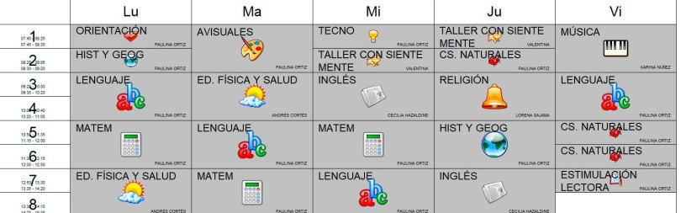
MEDIDAS GENERALES:
II. MEDIDAS DE ORGANIZACIÓN
1. MANEJAR EL HORARIO DE CLASE: lo más básico en Ed Primaria es ayudarles a comprender y manejar el horario de clase (las asignaturas que tienen cada día y cuándo vuelven a tener asignaturas que están distribuidas a lo largo de la semana).

Slide 17
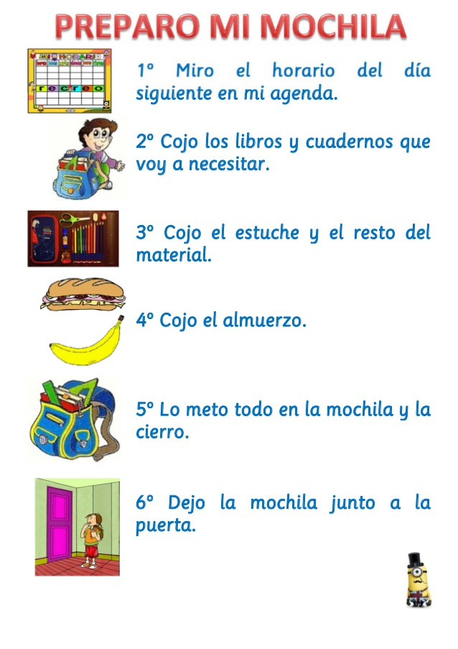
MEDIDAS GENERALES:
II. MEDIDAS DE ORGANIZACIÓN
2. PREPARAR LA MOCHILA: Enseñar lo que tienen que llevar a casa en la mochila y lo que pueden dejar en clase. Sistematizar el aprendizaje: consultar lista de tareas y horario de clase.
Enseñarle a organizar la mochila:
•Libros con la portada mirando hacia las asas
Servirse del horario para colocar los libros (al fondo los últimos del día)
•Libretas dentro de los libros.
•Rotular los cantos superiores: uso un código de colores para cada asignatura.

Slide 18

MEDIDAS GENERALES:
II. MEDIDAS DE ORGANIZACIÓN
3. ORGANIZAR EL CUADERNO: indicar dónde escribir la fecha, pautas de ser necesario para los márgenes, dejar espacio entre ejercicio y ejercicio, distribuir lo que se escribe de manera ordenada. Rutina de trabajo con el cuaderno.
4. ORGANIZACIÓN PUPITRE: en la mesa sólo tendrá lo imprescindible para trabajar. Tendrá la menor cantidad de materiales posible. Cuanto más sencillos, ¡mejor! (tipo de estuche y material escolar, archivador y carpeta). EN LA ESQUINA SIEMPRE LA AGENDA ABIERTA y puede tener un horario pegado en la mesa.

Slide 19
MEDIDAS GENERALES:
II. MEDIDAS DE ORGANIZACIÓN
5. TRABAJAR DE MANERA SISTEMÁTICA:
Enseñar a trabajar de manera ordenada y sistemática; ya que suelen hacerlo de manera desordenada:
Se saltan renglones o tareas, no terminan de leer el enunciado, buscan la información sin orden...
Así debemos: enseñar a buscar la información de izquierda a derecha y de arriba a abajo, para no saltarse renglones en la lectura se puede usar un folio o marcapáginas que indique la línea dónde está y tape las otras.
También hay que indicarles el orden en el que deben realizar las tareas.

Slide 20
MEDIDAS GENERALES:
III. USO DE LA AGENDA Y PLANIFICACIÓN DE DEBERES Y TRABAJOS
LA AGENDA: es un elemento de ayuda personal. Evitar que sea el medio en el que se “transmiten malas noticas a casa”. Dependiendo de la edad puede que no sea el mejor medio para anotar las cosas porque pueden ser muy pequeñas o tener poco espacio (una solución es hacer una que se ajuste a las necesidades de cada uno).
En 1º y 2º de Primaria pueden anotar los deberes en el propio cuaderno (con otro color y recuadrando). Lo importante es habituarlos a anotar lo que queda pendiente o lo que tienen que recordar.
En 3º y 4º pueden emplear una libreta pequeña y a partir de 6º ya pueden usar las agendas convencionales.

Slide 21
MEDIDAS GENERALES:
III. USO DE LA AGENDA Y PLANIFICACIÓN DE DEBERES Y TRABAJOS
Es importante dedicarles un tiempo a explicar cómo funcionan las listas de tareas o las anotaciones en la agenda.
Apuntar y guardar el material que necesitarán llevar a casa para hacer las tareas.
Hay que explicarles cómo anotar en la agenda las tareas pendientes.
Importante dejar un tiempo al final de la clase para que realicen las anotaciones.
No se trata de que el profe anote los deberes, si no que indique que lo haga, deje tiempo y supervise que lo hace.
En algunos casos puede encargarse un compañer@ de recordar al alumn@ con TDAH que anote lo necesario.
Secciones: deberes + exámenes + trabajos + recordatorios

Slide 22
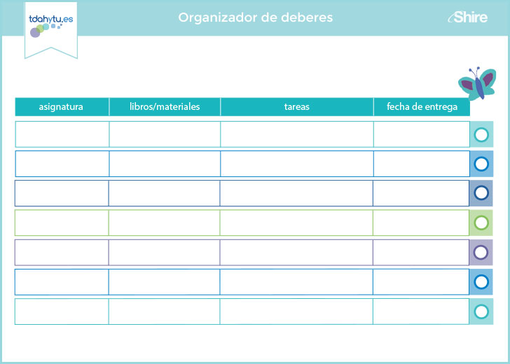
MEDIDAS GENERALES:
III. USO DE LA AGENDA Y PLANIFICACIÓN DE DEBERES Y TRABAJOS
2. LISTAS DE TAREAS: anotar las tareas pendientes, prioriza en función de la importancia o la urgencia, consultar la lista e ir tachando las tareas que van realizando.
En el contexto de aula una forma eficaz es que tú mism@ hagas de modelo para su aprendizaje.
Se puede utilizar la pizarra e ir anotando la lista de tareas y tachar o bien hacer con ellos una HOJA DE AUTOEVALUACIÓN o DIARIO DE CLASE.

Slide 23
MEDIDAS GENERALES:
III. USO DE LA AGENDA Y PLANIFICACIÓN DE DEBERES Y TRABAJOS
3. PLANIFICAR TRABAJOS A MEDIO PLAZO: usando la agenda o calendarios/planificadores mensuales para la realización de trabajos a medio plazo como la lectura de un libro o para preparar exámenes.
No basta con anotar la fecha de entrega o de realización, si no que hay que establecer y anotar plazos intermedios. Ej: calendario de lectura con las páginas que debe llevar leídas cada 3 días, con los trabajos también se debe partir de la estructura y establecer plazos para las tareas intermedias (recoger información, organizar la información, esquema del trabajo, redacción, revisión y entrega).

Slide 24
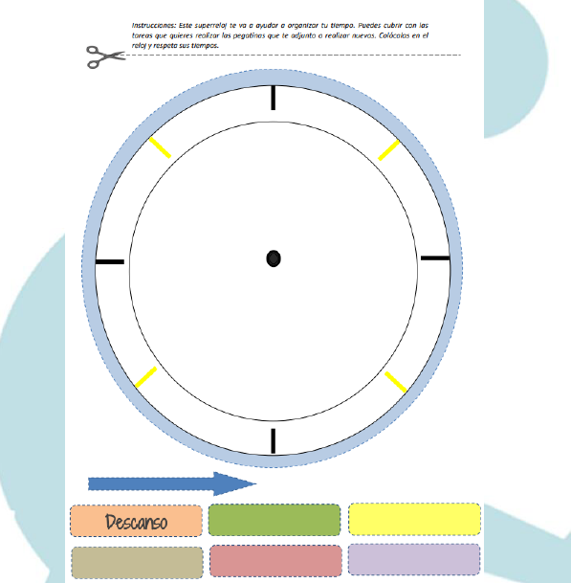
MEDIDAS GENERALES:
III. USO DE LA AGENDA Y PLANIFICACIÓN DE DEBERES Y TRABAJOS
El superreloj
Instrucción: El superreloj te va a ayudar a organizar tu tiempo. Puedes cubrir con las tareas que quieres realizar las pegatinas que te adjunto o realizar nuevas. Colócalas en el reloj y respeta sus tiempos

Slide 25
MEDIDAS GENERALES:
III. USO DE LA AGENDA Y PLANIFICACIÓN DE DEBERES Y TRABAJOS
EN TODAS LAS TAREAS DE PLANIFICACIÓN Y ORGANIZACIÓN ES IMPORTANTE LA COLABORACIÓN DE LA FAMILIA.

Slide 26

MEDIDAS GENERALES:
IV. CUADERNOS E INSTRUMENTOS DE ESCRITURA:
TIPO DE ENCUADERNACIÓN: evitar archivadores u hojas sueltas (especialmente en los más pequeños); ya que suelen perderlas o tenerlas desordenadas.
El tipo de encuadernación más adecuada parece ser el de grapas porque es el que menos estorba a la hora de escribir.

Slide 27

MEDIDAS GENERALES:
IV. CUADERNOS E INSTRUMENTOS DE ESCRITURA:
2. TIPO DE PAUTA: la más adecuada inicialmente es la hoja de una línea y para los que tienen la letra desproporcionada la doble pauta ancha puede ayudarles a limitar el tamaño de la letra. Es importante que los cuadernos tengan los márgenes marcados.
3. TAMAÑO DEL CUADERNO: para los cursos iniciales mejor un cuaderno A5 (tamaño cuartilla) y para los superiores A4. Aunque siempre habrá que probar lo que mejor se adapta a cada alumn@, porque es posible que dependiendo del alumn@ con TDAH haya que adaptar estas referencias.

Slide 28
MEDIDAS GENERALES:
IV. CUADERNOS E INSTRUMENTOS DE ESCRITURA:
4. INSTRUMENTO DE ESCRITURA:
Seleccionar el más adecuado a sus dificultades y el que favorezca la postura adecuada (hay diferentes grosores, adaptadores...)
En cuanto a los bolígrafos los de gel y que se pueden borrar favorecen una escritura más fluida y requieren menos esferzo al escribir (suelen hacer una prensión excesiva al escribir l@s niñ@s con TDAH).
Con respecto a la escritura, cuando ya emplean bolígrafos, es habitual que usen diferentes colores (negro enunciado, azul respuesta, rojo apartados...)
Esto, en algunos casos, puede ser muy complejo para ell@s y relentiza su escritura, por lo que debe empezra primero con un solo color e ir incoprorando a medida que ésta sea más fluida.

Slide 29

MEDIDAS GENERALES:
IV. CUADERNOS E INSTRUMENTOS DE ESCRITURA:
5. EL CUADERNO ÚNICO: es una estrategia a poner en marcha inicialmente para ayudar al alumn@ a que sea organizado.
Es una medida pensada para aquell@s alumn@s con especiales dificultades en la organización y que les cuesta manejar diferentes cuadernos (se los olvidan, escriben en el que no es de la asignatura...).
Consiste en utilizar un solo cuaderno para todas las asignaturas o para la mayoría (Lenguas, Mates y Ciencias)

Slide 30

MEDIDAS GENERALES:
IV. CUADERNOS E INSTRUMENTOS DE ESCRITURA:
El CUADERNO ÚNICO no se divide en diferentes asignaturas o apartados, sino que el alumn@ va escribiendo de manera continuada. Ejemplo: se inicia la mañana escribiendo la fecha y el nombre de la asignatura inicial , por ej: Lengua, luego escribe las anotaciones y ejercicios de esa materia.
Al finalizar hace una raya de color y escribe el nombre de la siguiente asignatura y así sucesivamente.
Cuando ya dominan la organización del cuaderno, se pueden ir introduciendo otros cuadernos diferentes, hasta tener uno diferente para cada asignatura.
Esta estrategia inicial se ha mostrado útil tanto para los alumn@s de Primaria como de Secundaria.

Slide 31

MEDIDAS GENERALES:
IV. CUADERNOS E INSTRUMENTOS DE ESCRITURA:
6. ORGANIZACIÓN DE LOS CUADERNOS:
Un cuaderno de un color diferente para cada asignatura, con el nombre de la asignatura en grande en la portada (pueden también incluir un dibujo que relacionen con la asignatura).

Slide 32
MEDIDAS GENERALES:
V. LA GESTIÓN DEL ESPACIO EN EL AULA
DISTRIBUCIÓN DE LA CLASE: no existe una distribución ideal, habrá que realizar pruebas “ensayo-error” para ver cuál es la distribución más adecuada para cada grupo.
Es importante que haya un sitio para cada cosa y que cada cosa pueda estar en su sitio.
Es beneficioso que el aula cuente con algunos espacios de trabajo individual.
Estos espacios se pueden preparar para que los alumn@s que lo deseen los puedan utilizar para los exámenes, actividades o lectura.
Tendrán menos distracciones y estarán más concentrad@s. Ej; El rincón de la concentración.

Slide 33
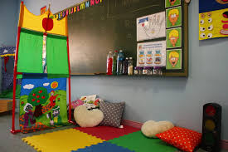
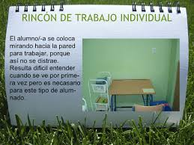
MEDIDAS GENERALES:
V. LA GESTIÓN DEL ESPACIO EN EL AULA
Se pueden crear rincones a los que pueda acudir cuando se encuentren nervios@s o precisen relajarse (ej: rincón de la calma).
Facilitaremos la existencia de diferentes espacios para el trabajo:
Zonas de trabajo individual y espacios de trabajo grupal.
Zonas de aprendizaje manipulativo o kinestésico.
Zonas en que se pueda trabajar de pie, en el suelo

Slide 34

MEDIDAS GENERALES:
V. LA GESTIÓN DEL ESPACIO EN EL AULA
2. UBICACIÓN DEL/LA ALUMN@ EN EL AULA: va a depender de las necesidades particulares de cada caso.
Es conveniente situarl@ en un lugar con las menores distracciones posibles y que pueda mirar al profe cuando explica y que pueda salir de su mesa y moverse con facilidad (sin molestar a los demás) si lo precisa.
Sentarl@ cerca del profe y en las primeras filas reduce las posibilidades de que se distraiga y facilita que se le pueda supervisar de forma directa.
Sin embargo, hay casos en los que la ubicación más adecuada suele ser al final de la clase, especialmente en los casos de alumn@s con un gran nivel de hiperactividad. Porque les permite moverse con más frecuencia y sin distraer a los demás.

Slide 35
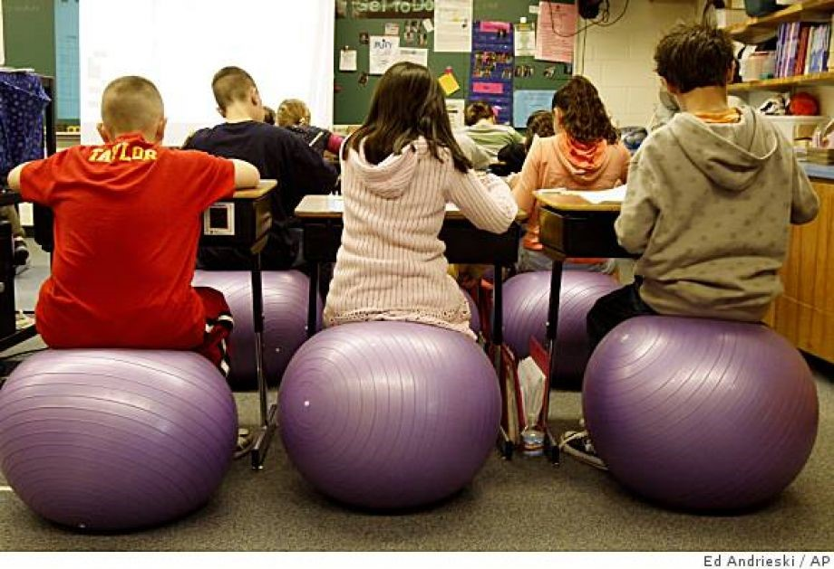
MEDIDAS GENERALES:
V. LA GESTIÓN DEL ESPACIO EN EL AULA
Otra opción es ubicar al final de la clase un rincón con un balón de pilates o un cojín sensorial para que el alumn@ se vaya a trabajar allí cuando se sienta inquiet@ (el movimiento les ayuda a autorregularse conductualmente).
También se puede probar a sentarl@ junto a un compañer@ que no suponga una distracción añadida y pueda servir de “ayudante”.

Slide 36
MEDIDAS GENERALES:
V. LA GESTIÓN DEL ESPACIO EN EL AULA
¿Sentarlos al lado de una ventana o puerta?: para los alumn@s con muchas dificultades atencionales y en control inhibitorio pueden constituir un potente distractor que afecta a su rendimiento.
Para algun@s alumn@s inquietos les puede servir para hacer “pequeños descansos” o para ir al baño o salir del aula sin interrumpir.
Ejemplo: Laura estar sentada cerca de la ventana le permitía descansar un poco de la tarea al mirar para ella sin molestar a los demás.
IMPORTANTE: que la ubicación del alumn@ sea siempre la misma independientemente del profesor/a.

Slide 37
MEDIDAS GENERALES:
VI. LA DISTRIBUCIÓN DEL TIEMPO DURANTE LA CLASE
Hay que tener en cuenta que nuestra atención varía a lo largo de una sesión de clase y más especialmente en el caso de un alumn@ con TDAH.
Existe una curva de rendimiento en forma de u invertida para la sesión. De tal manera que la atención y el rendimiento ascienden rápidamente hasta conseguir el máximo rendimiento y luego va decayendo lentamente hasta que al final hay una mayor fatiga y la atención decae.
Así, al empezar la clase hay que invertir un tiempo en captar la atención; ya que el máximo rendimiento es al principio (al principio se deben exponer las tareas que requieren de mayor explicación como son las explicaciones).
Acabar la sesión con las tareas que requieran menos concentración.

Slide 38
MEDIDAS GENERALES:
VI. LA DISTRIBUCIÓN DEL TIEMPO DURANTE LA CLASE
Hay que tener en cuenta que el rendimiento no es el mismo a las primeras horas de la jornada, que a las últimas. Así que debéis tener en cuenta el momento en el que impartís vuestra clase.
También hacia el final de la semana el rendimiento es menor.
Importante ajustar expectativas a la hora de distribuir las actividades que queráis realizar (no distribución muy ajustada pues puede que no te dé tiempo)

Slide 39

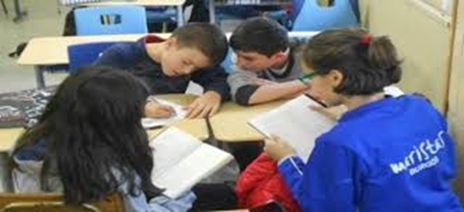
MEDIDAS GENERALES:
VI. LA DISTRIBUCIÓN DEL TIEMPO DURANTE LA CLASE
EJEMPLO DISTRIBUCIÓN DE UNA SESIÓN:
1ª PARTE DE LA CLASE
Dedicada a despertar el interés, la curiosidad
Mediante presentaciones del contenido: con cuadros, videos, teatralización, crazy talk, blog de aula, camiseta del profe con frase sugerente, periódicos o revistas creadas y personalizadas.
2ª PARTE DE LA CLASE
Dedicada a facilitar la reflexión individua y grupal
Mediante grupos cooperativos, colaborativos, técnicas (1-2-4,et..), pequeños debates dirigidos.
Combinaremos diferentes tipos de actividad:
Actividades de experimentación.
Debates y asambleas.
Trabajo basado en proyectos.
Centros de interés

Slide 40

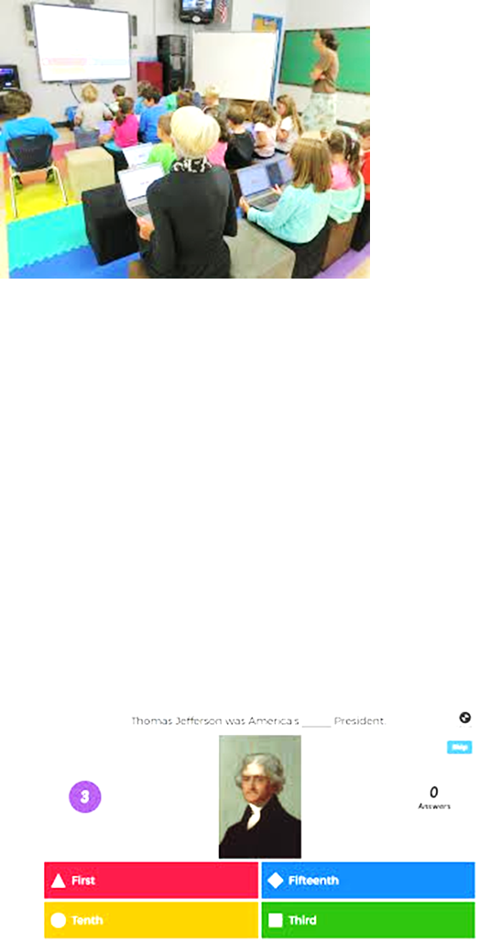
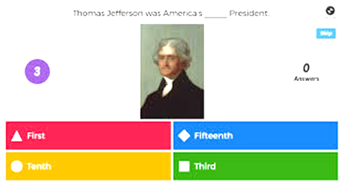
MEDIDAS GENERALES:
VI. LA DISTRIBUCIÓN DEL TIEMPO DURANTE LA CLASE
APRENDIZAJE COOPERATIVO:
“Aprenderemos juntos, siendo diferentes”.
3ª PARTE DE LA CLASE
Dedicada a repasar lo esencial, lo prioritario: mediante presentaciones de los alumnos, preparación de pequeñas conferencias, uso de las TICs (Kahoot!, cuestionarios, thatquik, jotform…….)

Slide 41

MEDIDAS GENERALES:
VII. ¿CÓMO DAR INSTRUCCIONES EN CLASE?:
Instrucciones claras y concisas, que no presten a confusión: di lo que quieres que hagan, no lo que quieres que eviten.
Acompaña las instrucciones de una anotación en la pizarra para que puedan recordar lo que hay que hacer.
Cuando las instrucciones se refieren a laguna tarea: indicar los pasos que hay que seguir y anótalos en la pizarra de forma esquemática.
Dar instrucciones sin criticar. Ej: “a ver si no bajáis sin tanto alboroto como siempre a la biblioteca”---MEJOR: “bajaremos despacio y en silencio a la biblioteca”

Slide 42

MEDIDAS GENERALES:
VII. ¿CÓMO DAR INSTRUCCIONES EN CLASE?:
Técnica del altavoz: consiste en avisarle antes de dar la instrucción que hará de altavoz nada más dar la instrucción, recordando a los compañer@s lo que hay que hacer.
Esta técnica le anima a estar más concentrad@ y sirve para comprobar hasta qué punto ha entendido la instrucción.
A veces es necesario dar instrucciones específicas y particulares a los alumn@s con TDAH; ya que las que se dan en grupo pueden no ser suficientes para ell@s.
Intenta mantener el contacto visual.

Slide 43
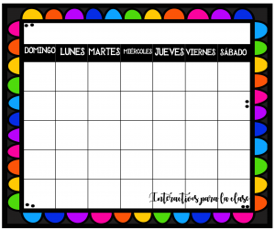
MEDIDAS GENERALES:
VIII. LAS EXPLICACIONES
Antes de explicar cualquier contenido o lección, debes asegurarte que tod@s estén en ese tema. Deben saber dónde se sitúan respecto a lo que ya saben o lo que han aprendido (breve recordatorio de lo que han dado y lo que van a aprender relacionado con la clase anterior).
Aquí puede resultar útil el “ORGANIZADOR PREVIO”: es una especie de mapa mental que sitúa el contenido en el conjunto de lo que conocen. Ej: esquema del tema, índice, línea del tiempo…
Importante explicar el objetivo de lo que van a aprender
Ofrecer un guión y esquema de lo que van a aprender.

Slide 44
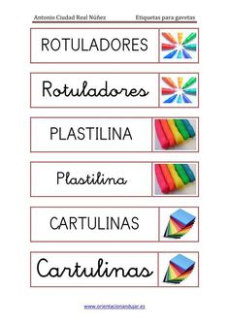
MEDIDAS GENERALES:
VIII. LAS EXPLICACIONES
Cuando se distraiga, intenta reforzar primero a los que atienden como una manera de “llamarle” la atención. Ej: “Me alegra ver que estáis prestando mucha atención”. Si el alumn@ con TDAH reconduce la atención es el momento de reforzarl@: “Muy bien, me encanta que estés atento a las explicaciones”.
Evita ser monóton@ en las explicaciones: modula el tono de voz, pon ejemplos, cuenta anécdotas, dramatiza…rompe sus esquemas y despierta su curiosidad.
-Evita interrupciones externas: coloca un cartel
Apoya las explicaciones con imágenes (visual thinking) o con vídeos. Uso de la pizarra digital, juegos…etc

Slide 45
MEDIDAS GENERALES:
IX. EL ALUMNO AYUDANTE
Asignar a un alumn@ la función de ayudante Se propondrá a un@ que pueda cumplir la función y cuya familia esté de acuerdo. Debe ser una ayuda temporal. Su misión consiste en:
No distraerle
Usar la señal de tocarle en el hombro (o gesto o palabra pactada) cuando se distraiga de una tarea o explicación.
Puede explicarle alguna consigna.
Anima al alumn@ en alguna concreta que no sepa hacer.
Le recuerda anotar en la agenda los deberes o lo que necesita.
También es beneficioso cuando es el alumn@ con TDAH ayuda a otros; ya que ayuda a cambiar su rol en el aula.
Una práctica de la que benefician tod@s los alumn@s y en el especial el que tiene TDAH es el Aprendizaje colaborativo.

Slide 46
MEDIDAS GENERALES:
X. ORIENTACIONES SOBRE LAS ACTIVIDADES
Se les deben proponer las mismas actividades que al resto, pero con algunas adaptaciones (exceptuando cuando hay una ACI).
1. SECUENCIAR LA DIFICULTAD: dividir en pequeños pasos, ir incrementando la dificultad gradualmente, aumentando la ayuda o combinando las estrategias.
2. DIFERENTES NIVELES DE DIFICULTAD:
Dificultad media
Dificultad elevada
Dificultad baja
Activamos nuestras capacidades.
Contamos con más energía
Evitamos la frustración
Ya hemos entrado en la rutina de trabajo
Tras haber superado las tareas anteriores, frustrarse es “más dificil”
Curva de atención baja
Terminar con buen grado de satisfacción
CLAVE:
Tareas cortas, estructuradas y motivadoras
Pocas, variadas y supervisadas

Slide 47
MEDIDAS GENERALES:
X. ORIENTACIONES SOBRE LAS ACTIVIDADES
3. PRESENTAR LAS ACTIVIDADES DE MANERA SECUENCIADA: es frecuente que si presentas a un niñ@ con TDAH una lista de 10 ejercicios, se aturda o incluso no haga nada. En otros casos empieza y al tercer ejercicio, lo deja porque se desconcentra o empieza a cometer errores. Para evitar esto se propone trabajar las actividades de manera secuenciada, es decir, que vaya realizando las tareas en pequeños bloques.
4. ADAPTAR EL FORMATO DE RESPUESTA: que no tengan que copiar los enunciados, presentar actividades que requieran un tipo de respuesta más simple como TACHAR, SUBRAYAR, UNIR, MARCAR, RODEAR o COMPLETAR TEXTOS O TABLAS.
5. EMPLEAR TAREAS SIN LÁPIZ NI PAPEL. Ej: pregunta a tu abuelo por algún personaje de los que estás viendo en clase, lee alguna noticia que te llame la atención y coméntala con tus padres…

Slide 48
MEDIDAS GENERALES:
X. ORIENTACIONES SOBRE LAS ACTIVIDADES
6. ACTIVIDADES DIVERGENTES: son actividades que permiten varios tipos de soluciones y todas ellas pueden ser válidas y correctas. Ej: tengo dos billetes en el bolsillo derecho y tres monedas en el izquierdo, ¿cuánto dinero tengo en total? Este tipo de tareas pueden proponerse en todas las materias.
7. EMPLEAR MATERIAL E INFORMACIÓN FAMILIAR: trata de incorporar material o información que sea familiar para ell@s porque aumenta el nivel de motivación y concentración. Ejemplo: ciertas noticias de actualidad, videojuegos como el Fornite, las colecciones de Pokemon, Youtubers…Vamos a emplear esto al servicio de las actividades que queramos proponer.
Ej;: Cromos de Fútbol: sirven para extraer la información (clasificar), hacer cálculos como la edad de los jugadores, goles de la temporada, geografía (de dónde son y ubicarlos en el mapa), etc.

Slide 49
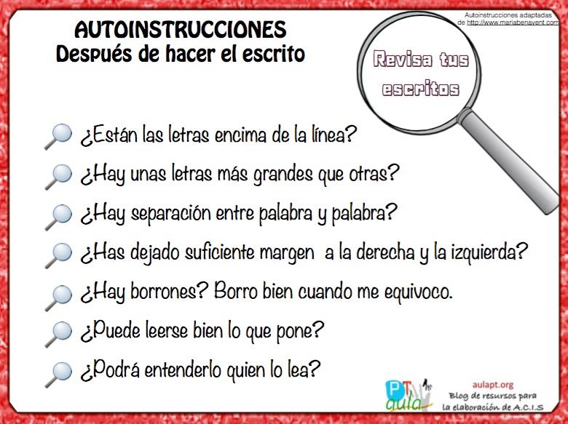
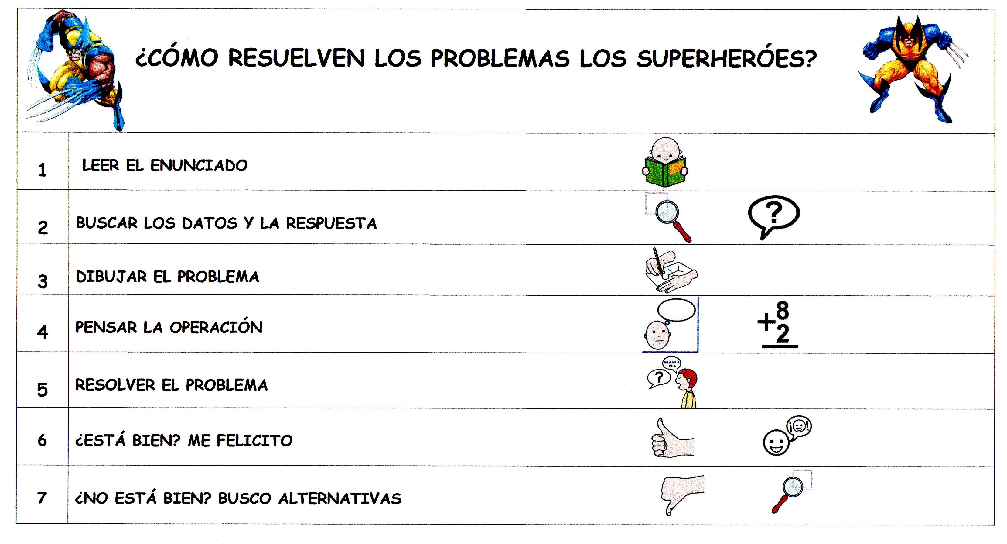
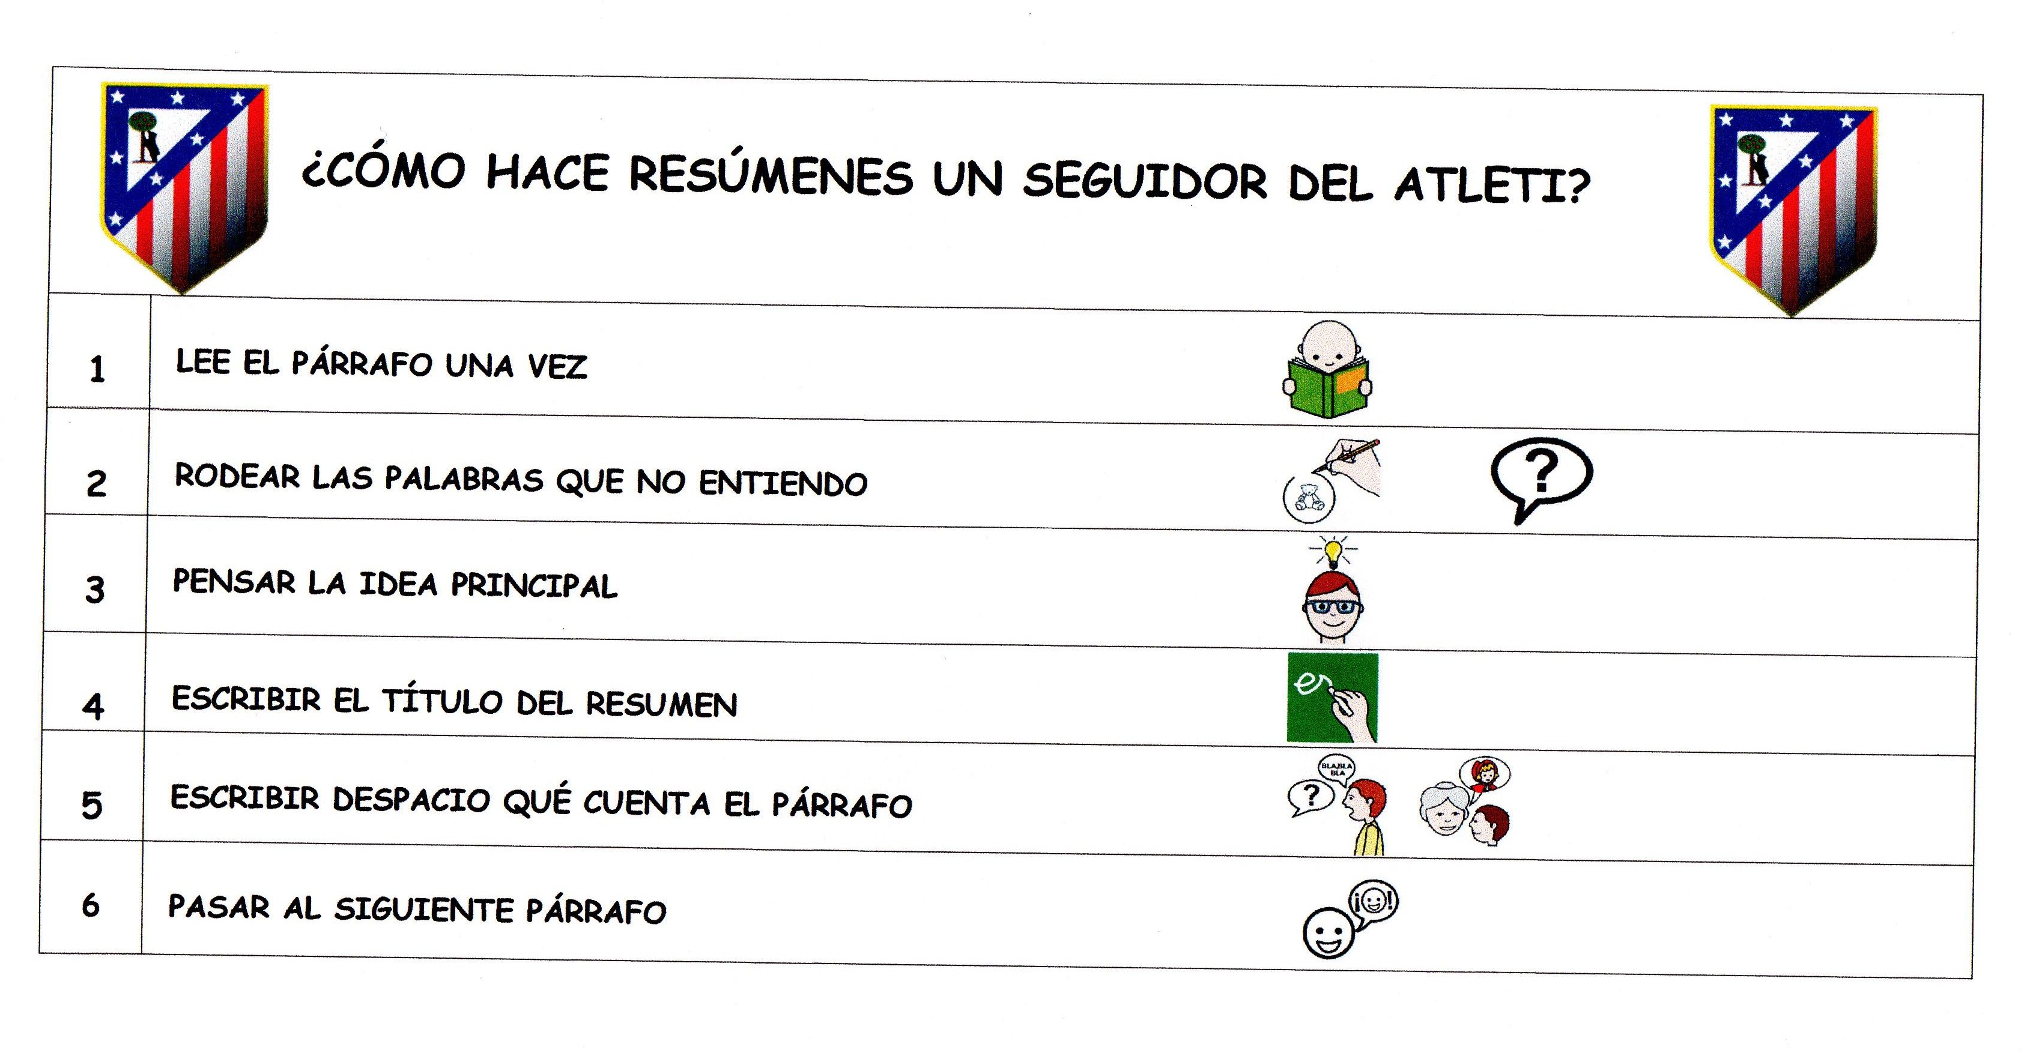
MEDIDAS GENERALES:
XI. ACTIVIDADES DE COMPRENSIÓN DE INSTRUCCIONES

Slide 50
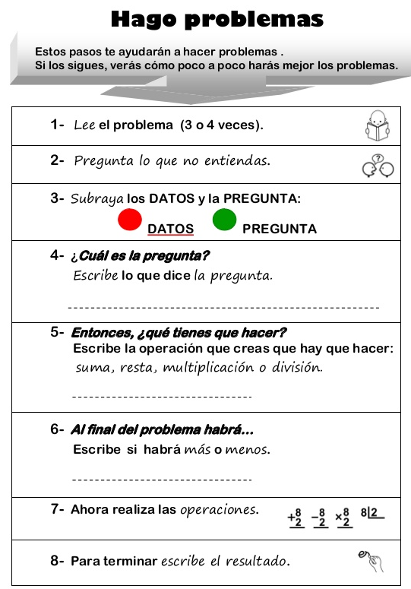
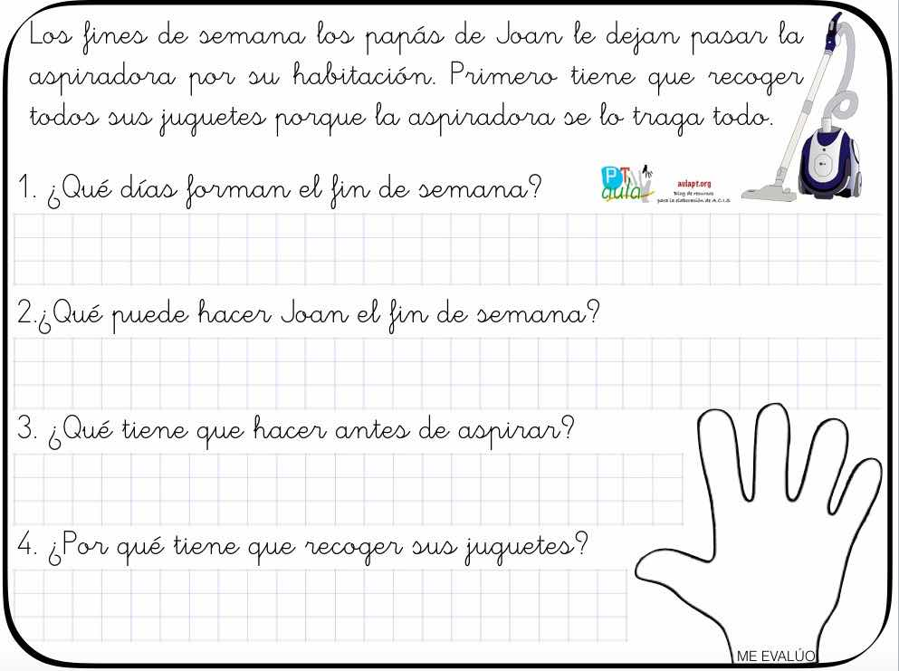
MEDIDAS GENERALES:
XI. ACTIVIDADES DE COMPRENSIÓN DE INSTRUCCIONES
1. TAREAS ESPECÍFICAS DE COMPRENSIÓN DE INSTRUCCIONES

Slide 51
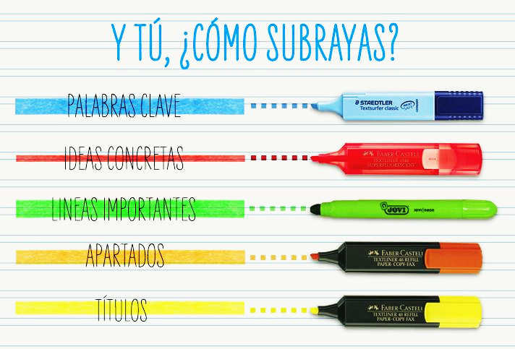
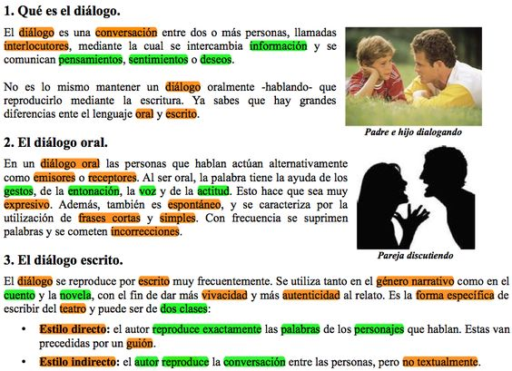
MEDIDAS GENERALES:
XI. ACTIVIDADES DE COMPRENSIÓN DE INSTRUCCIONES
2. RESALTAR PALABRAS CLAVE EN LOS ENUNCIADOS

Slide 52
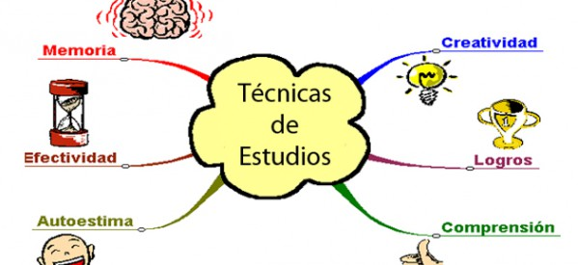
MEDIDAS GENERALES:
XII. ENSEÑAR TÉCNICAS DE ESTUDIOS, APRENDER A APRENDER
IMPORTANTE TRABAJAR CON ELLOS TÉCNICAS DE ESTUDIO

Slide 53
MEDIDAS GENERALES:
XII. ENSEÑAR TÉCNICAS DE ESTUDIOS, APRENDER A APRENDER
La importancia de estas técnicas y estrategias es directamente proporcional a lo útiles que son para el aprendizaje de cada alumno. Tener buenas herramientas de aprendizaje es esencial, de la misma manera que es esencial dominar determinados conceptos, utilizar procesos y procedimientos de trabajo adecuados, disponer de determinadas capacidades, destrezas y habilidades y contar con determinadas actitudes y valores ligadas al proceso de aprendizaje- enseñanza.
Selección y organización de conceptos, de manera que la cantidad de información sea menor y por lo tanto más fácil de aprender.
Memorización de los conceptos fundamentales.
Evocación de lo estudiado.

Slide 54
Herramientas y recursos de intervención en el aula

Slide 55
CÓMO ORIENTAR LA ENSEÑANZA: IDEAS ESPECÍFICAS
Técnicas de estudio
Teoría de las inteligencias múltiples (Gardner): Existen muchas formas de inteligencia, por lo tanto hay infinidad de técnicas de estudio apropiadas. Todo depende de las características del individuo.
Flash – cards
Fáciles de trasportar, siempre las pueden tener a la mano.
3. Posters:
Recogerán los elementos clave de la lección.
4. Esquemas y mapas conceptuales:
a. Organizamos la información.
b. Fomentan el aprendizaje activo del individuo.
Recursos visuales

Slide 56
CÓMO ORIENTAR LA ENSEÑANZA: IDEAS ESPECÍFICAS
Técnicas de estudio
5. Técnica de la clase invertida:
a. Un alumno se convierte en un profesor
b. Uso de a pizarra como soporte
c. Conciencia y control del propio cuerpo
d. Refuerzo de la autoestima
6. Rincón de experimentación
a. Acercar el conocimiento a la realidad de los niños
b. Potenciar el aprendizaje de ideas abstractas
7. Técnica del role-playing
Recursos basados en el movimiento
¡NO LO OLVIDES, USA LA MNEMOTÉCNICA!
Memorizaremos más rápido , recuperaremos mejor.
Propuestas: Series, historias, acrónimos o acróstico.

Slide 57
ESTRATEGIAS PARA DIFERENTES MATERIAS:
Herramientas e intervención
Asignaturas específicas:
LENGUA Y LITERATURA CASTELLANA Y GALLEGA
Tiempos verbales: Flash-cards
Literatura: Mapas mentales y conceptuales, datos curiosos
Clases de palabras: Asociación de colores a cada tipo e imágenes
Ortografía: Asociación de imágenes con palabras (Dibujando sus propias imágenes)
Comprensión lectora y fluidez: El juego de la batería, fijación visual. Guía de preguntas “tipo”, guía telefónica de vocabulario
Expresión escrita: Auto instrucciones y repasos programados
Empleo del humor: Incrementa fijación de contenidos

Slide 58
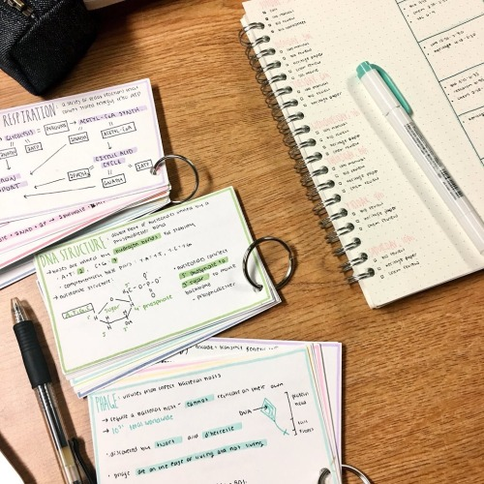
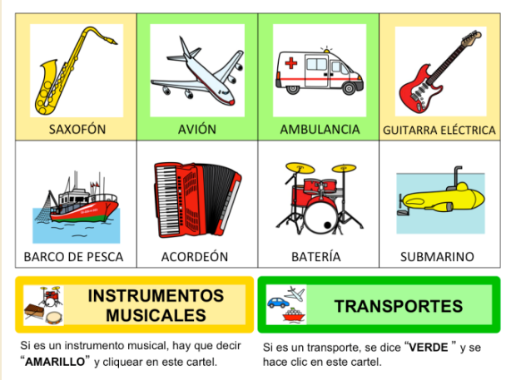
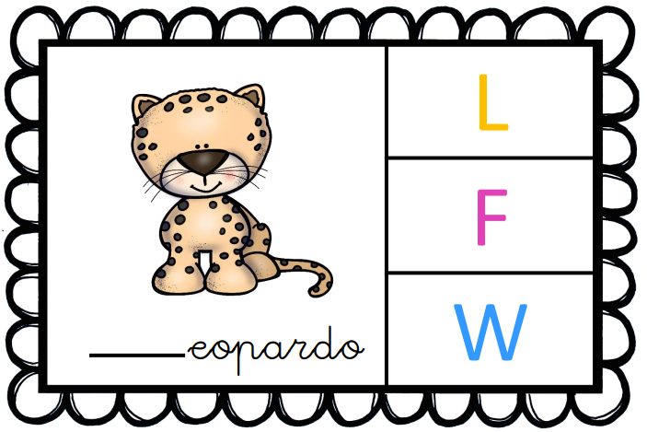
ESTRATEGIAS PARA DIFERENTES MATERIAS:
Herramientas e intervención
Asignaturas específicas:
LENGUA Y LITERATURA CASTELLANA Y GALLEGA

Slide 59
ESTRATEGIAS PARA DIFERENTES MATERIAS:
Herramientas e intervención
Asignaturas específicas:
MATEMÁTICAS
Transformar el texto: En dibujos, auto instrucciones y pasos a seguir, palabras pista para realizar operaciones, relación con la vida real. Espacio reservado para cada parte (Datos, incógnita, operaciones)
Reglas matemáticas: Asociación por colores, dados de operaciones, uso de bloques multibase y palillos
Geometría: Imágenes, recortables 3D
Tablas de multiplicar: Flashcards, Orugas comilonas
APOYO EN LA INTELIGENCIA MANIPULATIVA

Slide 60
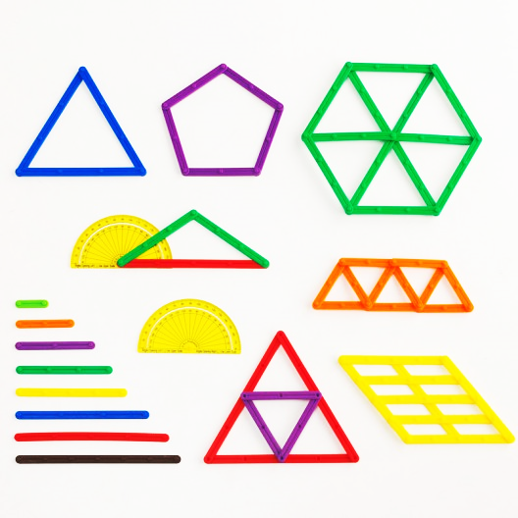
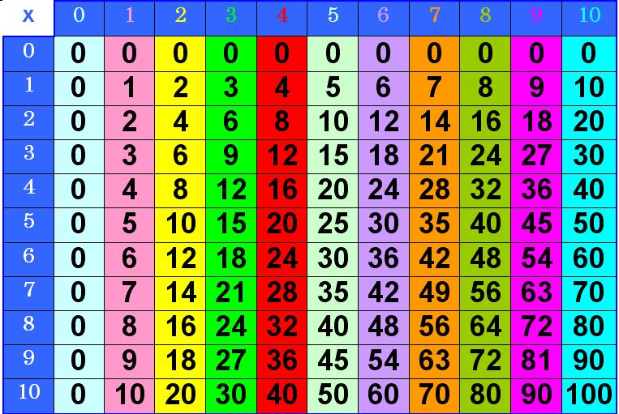
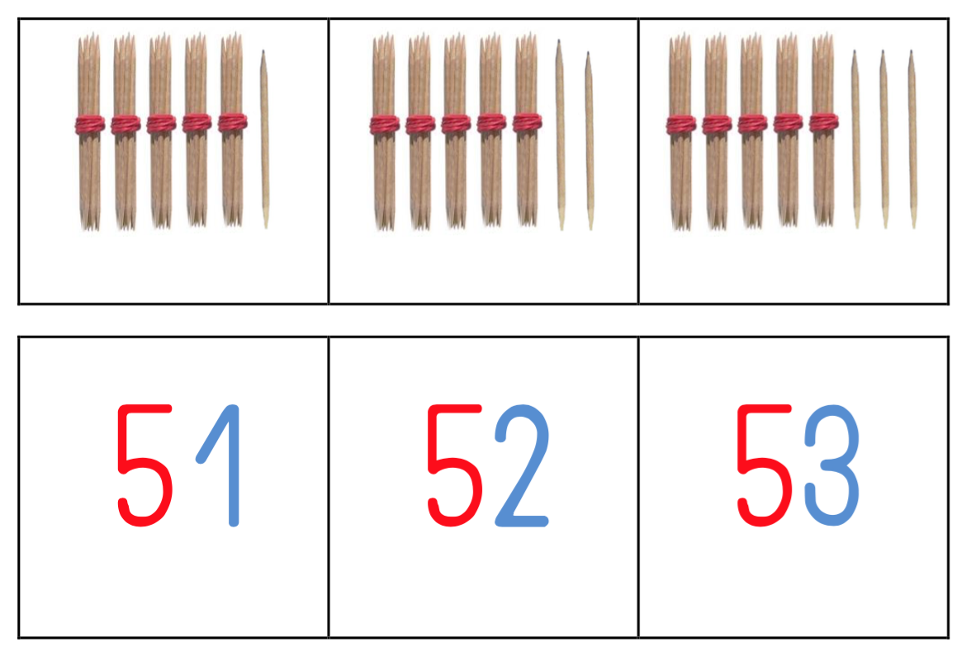
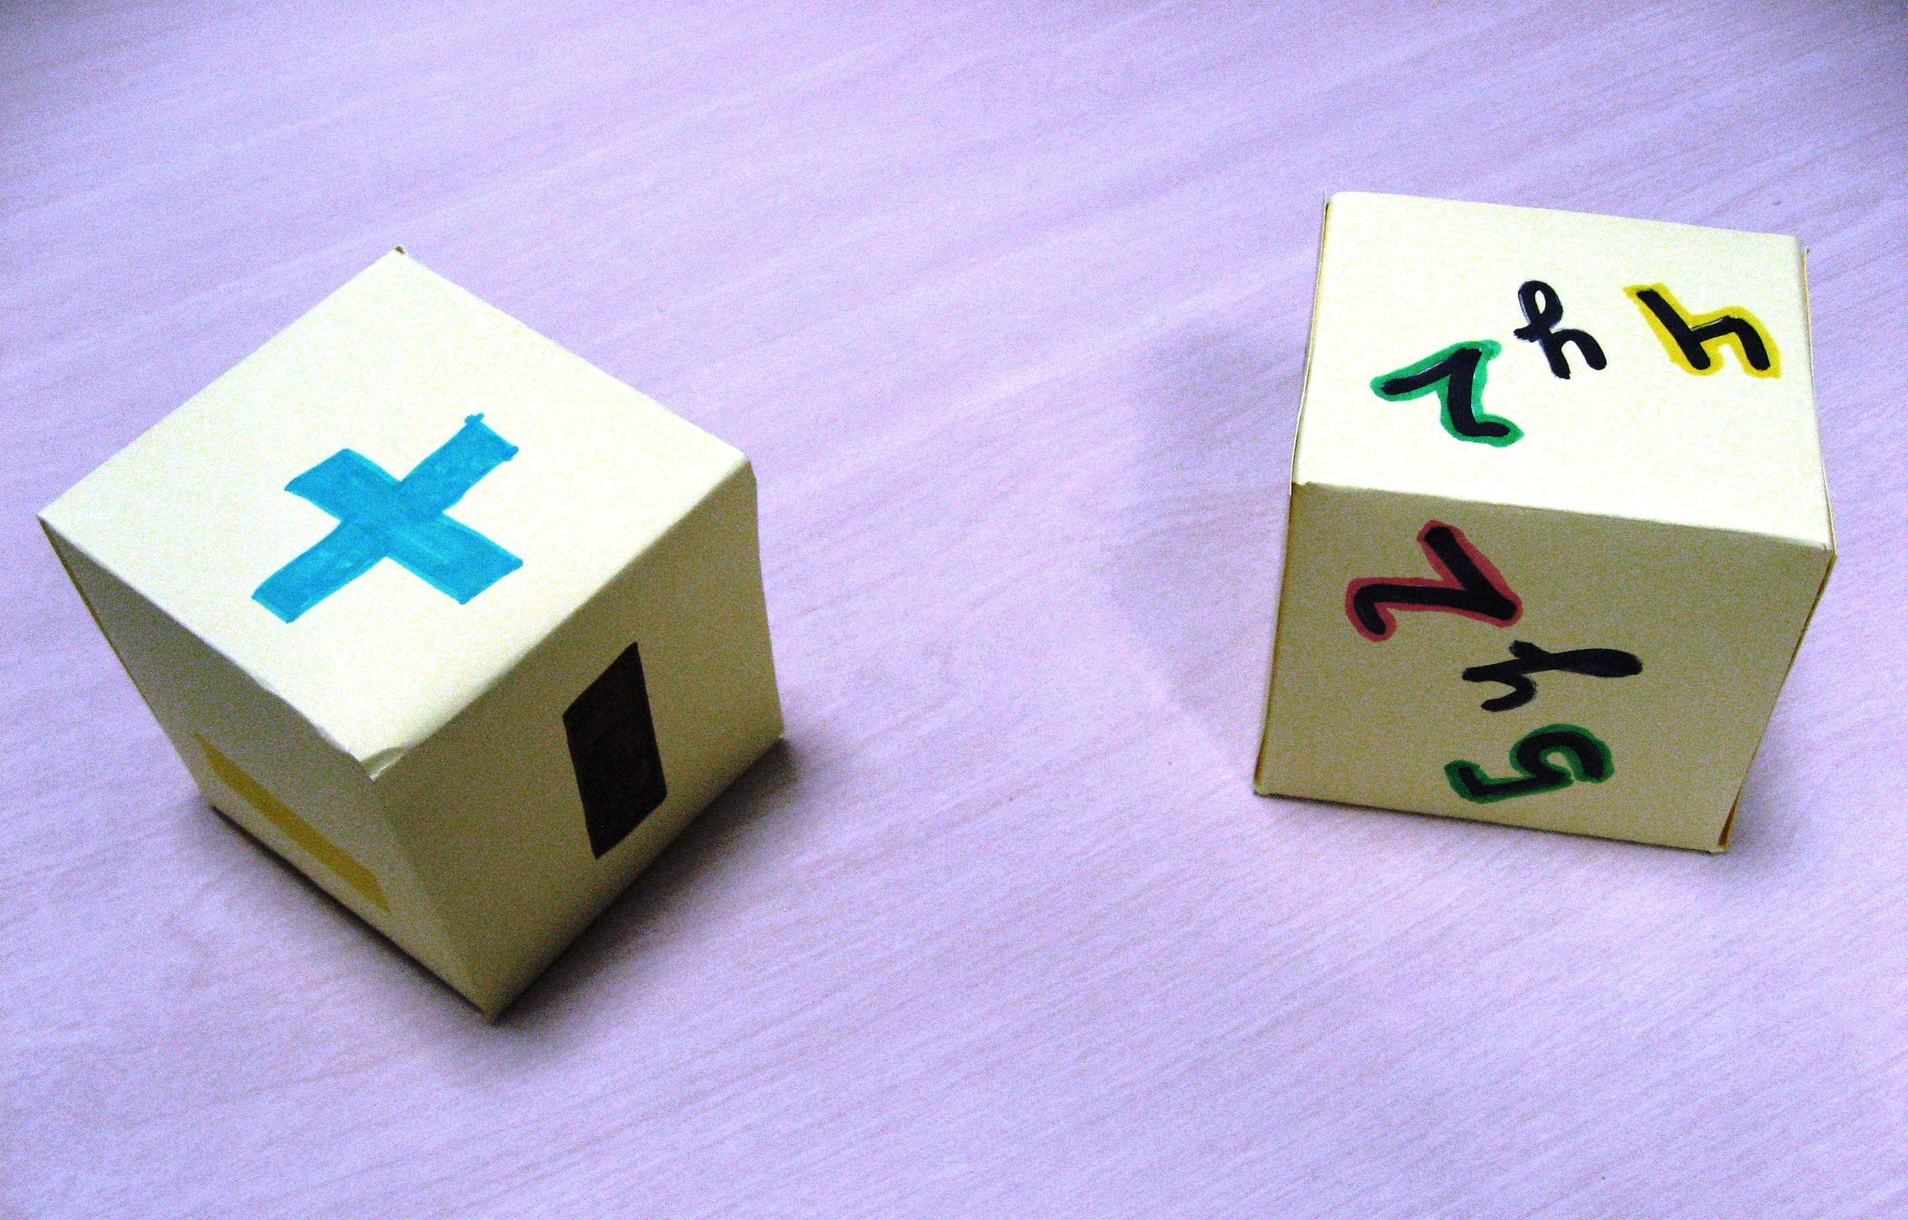
ESTRATEGIAS PARA DIFERENTES MATERIAS:
Herramientas e intervención
Asignaturas específicas:
MATEMÁTICAS

Slide 61
ESTRATEGIAS PARA DIFERENTES MATERIAS:
Herramientas e intervención
Asignaturas específicas:
CIENCIAS SOCIALES Y CIENCIAS NATURALES
Ejes cronológicos: (transcurso de la historia, crecimiento de las mariposas)
Mapas mentales: (Ciclo del agua, fotosíntesis)
Material audiovisual: (Formación de los océanos)
Movimiento corporal: (Movimiento de traslación y rotación de la tierra)
Concursos de trivia: (Vertebrados y clasificaciones)
Construcción de representaciones: (Sistema solar)
Experimentos: (Volcanes)

Slide 62
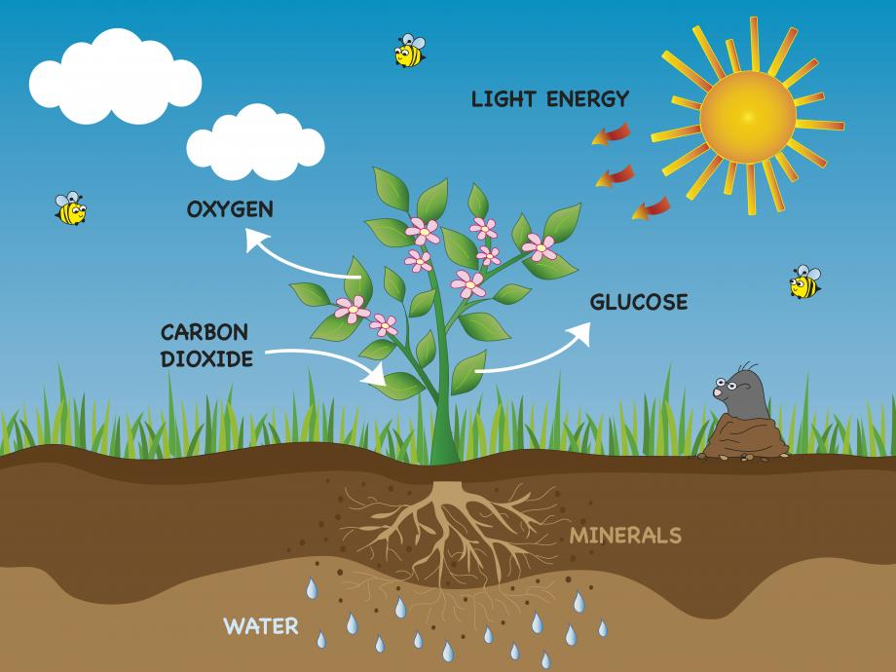
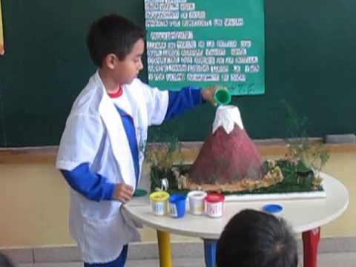
ESTRATEGIAS PARA DIFERENTES MATERIAS:
Herramientas e intervención
Asignaturas específicas:
CIENCIAS SOCIALES Y CIENCIAS NATURALES

Slide 63
ESTRATEGIAS PARA DIFERENTES MATERIAS:
Herramientas e intervención
Asignaturas específicas:
INGLÉS
Vocabulary: Flashcards, canciones, representación teatral, juegos de memoria, parejas, juego del tuti fruti
Listening & speaking: música, juego de roles, películas y series
Writing: temas de interés, guiado a través de imágenes, construcción de oraciones a partir de imágenes dadas
Grammar: Construcción de frases a partir de palabras en cartas, comics
SUMAR ESTRATEGIAS DE RECUERDO: Apoyarse en LSE en reglas mnemotécnicas

Slide 64
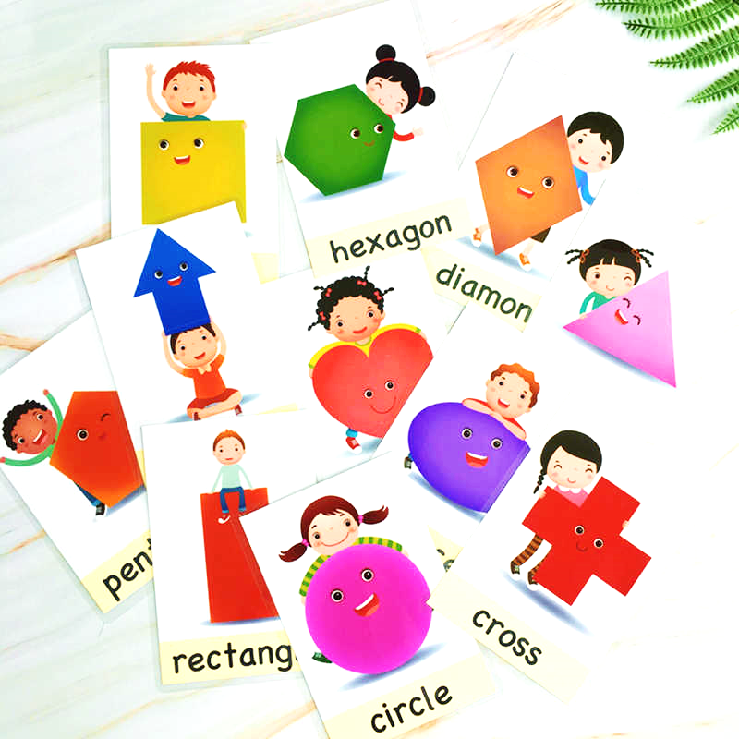
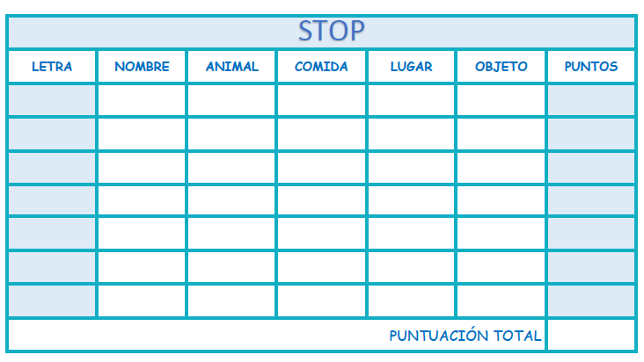


ESTRATEGIAS PARA DIFERENTES MATERIAS:
Herramientas e intervención
Asignaturas específicas:
INGLÉS

Slide 65
ORIENTACIONES SOBRE DEBERES PARA LA CASA
Herramientas e intervención
Evitar ejercicios repetitivos. Mejor una cuenta cada vez que 10 seguidas.
Reducir el número de actividades que se mandan para casa.
Proponer un menú de actividades. Ej: De los ejercicios 1 al 7, elige los 3 que quieras hacer.
Evitar que copien los enunciados.
Tratar de mandar alguna actividad que favorezca la creatividad.
Controlar la cantidad de tarea para casa: usar la pizarra de los deberes para que cada profesor deje anotadas las tareas que manda y así se puede ir modulando la cantidad.

Slide 66
LA EVALUACIÓN
Herramientas e intervención
Valorar el sistema de evaluación idóneo para cada alumn@
Hacer exámenes orales. Lo ideal es que cuente con las preguntas y con cierto tiempo de preparación para responder (como sucede con los exámenes escritos).
Adaptar el tiempo: dejar más tiempo, dividir en dos días.
Secuenciar las preguntas: dividir en mitades, entregar una hoja de examen y no dar la otra hasta que finalice, que responda a las dos primeras y que las enseñe antes de seguir con las siguientes.
Gestión del tiempo: reloj de arena, entrenar previamente con marcadores de tiempo visual y/o auditivos en simulacros de exámenes, indicar el tiempo que falta…

Slide 67
LA EVALUACIÓN
Herramientas e intervención
La Pregunta Comodín: “escribe otras cosas que sepas del tema”
Enseñar previamente cómo responder a los exámenes según el tipo de preguntas: tipo test, de redacción, mates.
Adaptaciones en los exámenes escritos: aumentar el espacio entre preguntas, aumentar la letra. Reducir los enunciados y subrayar las palabras clave o ponerlas en mayúscula. Dividir los enunciados en apartados separados.
Acompañar (si es posible) la pregunta de un dibujo o gráfico, presentar un ejemplo de respuesta de pregunta que sirva de apoyo o referencia.
En las preguntas de respuesta extensa ayudarl@s secuenciando el enunciado con preguntas concretas.
No tener tanto en cuenta las faltas, no suelen revisar. Animarles a que revisen las respuestas antes de entregar el examen

Slide 68
LA EVALUACIÓN
Herramientas e intervención
Recuérdale que puede preguntar al profesor las dudas que tenga acerca de las preguntas del examen
Que ponga el reloj en la mesa para organizase bien el tiempo
Que empiece por contestar las preguntas más fáciles pero sin impulsividad: que se obligue a leer al menos dos veces el enunciado y esbozar un esquema en una hoja aparte con lo que va a responder

Slide 69
LA EVALUACIÓN
Herramientas e intervención
Que haga un esfuerzo por redactar de la mejor manera posible cada concepto (no vale poner tal cual el esquema que se ha memorizado)
OBLIGATORIO: Que deje al menos cinco minutos para asegurarse de que ha puesto e nombre en el examen, que ha respondido todas la preguntas, que no hay razonamientos equivocados, operaciones mal hechas ni demasiadas faltas de ortografía.

Slide 70
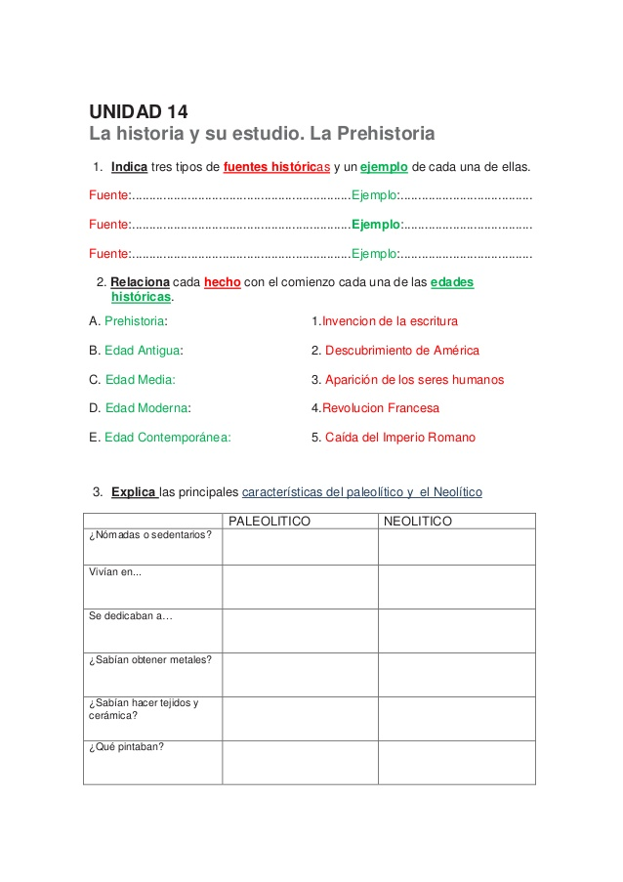
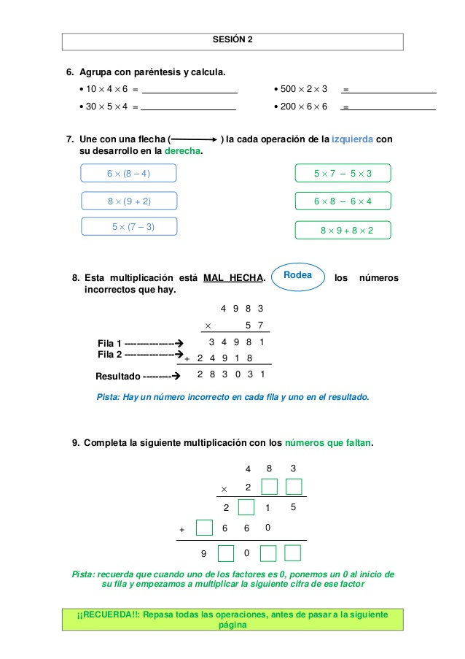
EJEMPLO DE DISEÑO DE EXAMEN

Slide 71
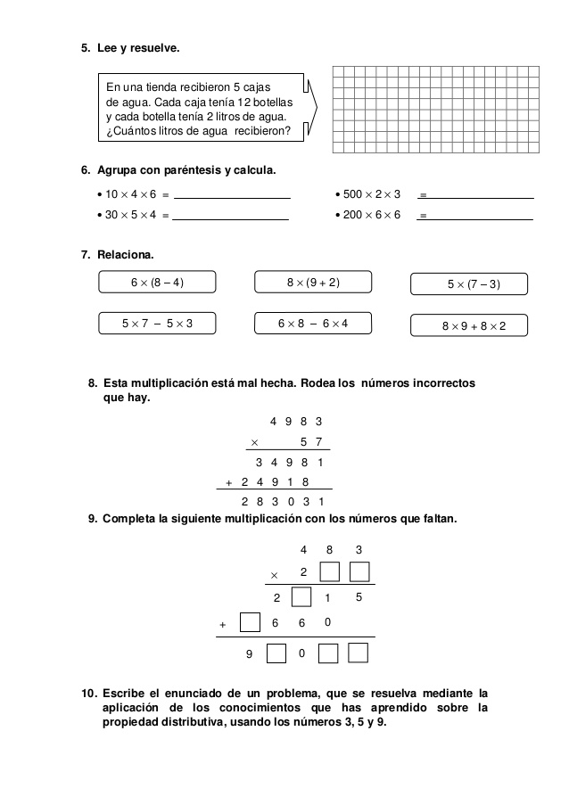
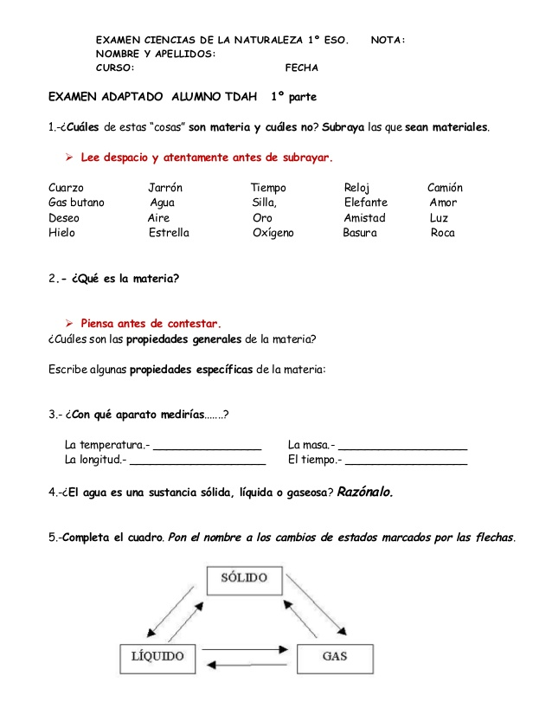
EJEMPLO DE DISEÑO DE EXAMEN

Slide 72
MEDIDAS ESPECÍFICAS
¿Qué pautas educativas específicas se pueden llevar a cabo según la etapa escolar del alumno con TDAH?

Slide 73
EDUCACIÓN PRIMARIA
La finalidad de la educación primaria es proporcionar a todos los niños y niñas una educación que permita afianzar su desarrollo personal y su propio bienestar, adquirir habilidades relativas a la expresión y comprensión oral, a la lectura, a la escritura y al cálculo, así como desarrollar habilidades sociales, hábitos de trabajo y estudio, el sentido artístico y la afectividad.
Decreto Floral 24/2007 de 9 de marzo

Slide 74


EDUCACIÓN PRIMARIA
Los alumnos con TDAH, debido a sus características, pueden tener dificultades para alcanzar el fin descrito anteriormente. Por ello es importante utilizar pautas específicas en nuestra labor docente que faciliten al niño alcanzar objetivos propios de esta etapa, y proporcionen a todo el alumnado las mismas posibilidades educativas para enfrentarse a la siguiente etapa.

Slide 75
MEDIDAS ESPECÍFICAS PARA ADOPTAR
FALTA DE ATENCIÓN
Crear un entorno físico y ambiente estructurado | 1. Trabajar las normas, que deben ser claras, sencillas y consensuadas. Colocarlas en un lugar visible.
 | 2. Establecer una rutina diaria de funcionamiento de la clase.
 | 3. Anticipar los cambios de rutina.
 | 4. Colocar en un lugar visible el horario semanal de clases.
 | 5. Planificar la ubicación del alumno.

Slide 76
MEDIDAS ESPECÍFICAS PARA ADOPTAR
FALTA DE ATENCIÓN
Organizar las tareas a realizar y los recursos a utilizar | 1. Usar medios técnicos que favorecen su atención (video, ordenadores).
 | 2. En relación a las tareas escolares, tener en cuenta que estas seas: Cortas, estructuradas y motivadoras. Mejor pocas, variadas y supervisadas.
 | 3. Utilizar esquemas.
 | 4. Enseñarle al alumno a utilizar listas de secuenciación de las tareas que le guíen en la realización de las actividades, pueden ser con imágenes o con texto.
 | 5. Enseñarles técnicas para organizar el tiempo.
 | 6. Enseñarle a preparar y organizar el material necesario para la actividad, antes y al finalizar la sesión.
 | 7. Avanzando al funcionamiento más autónomo, dar un tiempo para que el alumno organice el material que va a necesitar.

Slide 77
MEDIDAS ESPECÍFICAS PARA ADOPTAR
FALTA DE ATENCIÓN
Asegurar que ha entendido la actividad | 1. Captar la atención del alumno antes de la explicación al grupo.
 | 2. Resumir de forma individual las consignas dadas al grupo.
 | 3. Repetir los mensajes utilizando otras palabras, gestos o un apoyo visual.
 | 4. Pedirle de modo discreto que exprese verbalmente lo que ha entendido.
 | 5. Establecer compañeros de supervisión y estudio con estrategias adecuadas y buen nivel de concentración que ayude al alumno en determinados momentos.

Slide 78
MEDIDAS ESPECÍFICAS PARA ADOPTAR
FALTA DE ATENCIÓN
Controlar el tiempo en las actividades | 1. Acordar con el alumno de forma individual una señal que evite su distracción y le reconduzca en su tarea.
 | 2. Fragmentar la actividad en partes cortas, supervisando el tiempo que dedica a cada uno.
 | 3. Marcar tiempos concretos para la realización de la tarea.
 | 4. Usar un reloj o cronómetro para la realización de las actividades.
 | 5. Dar instrucciones a medida que vaya realizando los diferentes pasos.
 | 6. Avisar con antelación antes de la finalización del tiempo dedicado a la actividad.
 | 7. Supervisar de forma discreta la realización de la actividad propuesta.

Slide 79
MEDIDAS ESPECÍFICAS PARA ADOPTAR
FALTA DE ATENCIÓN
Desarrollar periodos de concentración cada vez más largos | 1. Mantener contacto visual frecuentemente.
 | 2. Estructurar la sesión planificando el trabajo y los descansos, respetando sus periodos de concentración, reflejándolo de forma visual a nivel general o de forma individualizada para el alumno.
 | 3. Reforzar los aumentos en el tiempo de atención con guiño, una sonrisa.
FALTA DE ATENCIÓN
Ayudar a planificar su vida escolar | 1. Recordarle el horario escolar y las actividades diarias.
 | 2. Recordarle las fechas de entrega de trabajos o realización de exámenes a medida que se vayan acercando.
 | 3. Ayudarle a apuntar las tareas y supervisar que lo haya hecho.
 | 4. Supervisar la agenda y el material que va a necesitar.

Slide 80
MEDIDAS ESPECÍFICAS PARA ADOPTAR
FALTA DE ATENCIÓN
Controlar los estímulos | 1. Darles menos ejercicios, de modo que se centre en la calidad más que en la cantidad.
 | 2. Presentarle la tarea conforme vaya finalizando la anterior, dándole un tiempo para su realización y corrigiéndola inmediatamente.
 | 3. Programar la realización de tareas que requieren esfuerzo mental después de periodos de esfuerzo físico: recreo, educación física. Con esto conseguimos que el cansancio favorezca su concentración, aunque es posible que necesitemos dedicar un tiempo a la relajación.
 | 4. Utilizar marcadores de tiempo como relojes de arena, cronómetros con el fin de trabajar conciencia de tiempo.
 | 5. Permitir cierto nivel de murmullo y movimiento en el aula

Slide 81
MEDIDAS ESPECÍFICAS PARA ADOPTAR
FALTA DE ATENCIÓN
Afrontar situaciones generales de manera óptima | 1. Ignorar movimientos incontrolados y acordar con el alumno una señar que le ayude a la reconducción sin necesidad de llamarle la atención.
 | 2. Enseñarle a respetar los turnos de participación en tareas grupales.
 | 3. Permitir que realice explicaciones a otros estudiantes.
 | 4. Darle a oportunidad de expresar su punto de vista en situaciones conflictivas en las que ha estado implicado.
 | 5. Intervenir con el resto de compañeros para que acepten algunas intervenciones no adecuadas de su compañero.
 | 6. Evitar que los compañeros imiten o animen al alumno a realizar movimientos inadecuados.

Slide 82
EDUCACIÓN SECUNDARIA
Los alumnos de Secundaria dadas las características de la etapa vital en la que se encuentran, la adolescencia, necesitan la presencia cercana del docente, que sirva de guía, de modelo, y les oriente y dé seguridad en su desarrollo personal y social. Esto se hace realmente imprescindible en los alumnos que presentan TDAH .
La respuesta educativa a este alumnado requiere un trabajo conjunto y coordinado de todos los profesionales que atienden al alumno, por ello es conveniente planificar momentos periódicos de encuentro y coordinación.

Slide 83


EDUCACIÓN SECUNDARIA
Debido a las características propias y organización escolar de la etapa de Secundaria, es necesario que el centro facilite la existencia de esta coordinación para proporcionar una respuesta educativa de calidad y ajustada a estos alumnos.
Por otra parte, hay que tener en cuenta que las pautas descritas en los apartados de orientaciones generales y de la etapa de Primaria son igualmente útiles para ésta.

Slide 84
MEDIDAS ESPECÍFICAS PARA ADOPTAR
FALTA DE ATENCIÓN
Propuesta metodológica | 1. Crear rutinas que favorezcan una mejor organización de las sesiones y que permitan al alumno anticipar que sigue a continuación.
 | 2. Estructurar las sesiones de forma que resulten dinámicas y motivadoras. Utilizar diferentes formas de presentación del contenido (Libros, fichas, soportes informáticos, investigación en grupos, búsqueda activa en parejas o individualmente).
 | 3. Reducir el tiempo dedicado a las explicaciones verbales, buscando la mayor implicación del alumno.
 | 4. Explicar previamente el vocabulario con el que se darán las explicaciones.
 | 5. Favorecer la participación.
 | 6. Explicar con detalle, de forma individual si es necesario, los procedimientos de resolución de las actividades o tareas que se emplean.
 | 7. Enseñar y aplicar de forma práctica las técnicas de estudio en el día a día : Realizar esquemas, incentivar el subrayado, etc.

Slide 85
MEDIDAS ESPECÍFICAS PARA ADOPTAR
FALTA DE ATENCIÓN
Aprender a aprender | 1. Hacer que pidan ayuda sin anticiparnos a lo que necesite.
 | 2. Estimularle para que cree su propio sistema de recordar los procesos más habituales de su vida escolar: preparar la mochila, hacer la tarea, entregar el trabajo.
 | 3. Actuar como mediador entre el alumno y la estrategia y modalidades para aprender, asimilar e interiorizar contenidos. Posibilitar encuentros antes y después de la sesión.
 | 4. Trasmitir conocimientos por medio de la asociación y las vivencias, partiendo de conocimientos previos y acercando los contenidos y su presentación a lo intereses del alumno.
 | 5. Fomenta la realización de ejercicios prácticos.

Slide 86
MEDIDAS ESPECÍFICAS PARA ADOPTAR
FALTA DE ATENCIÓN
Motivación | 1. Asegurarse de que el alumno conoce las características de su trastorno y que comprende las posibilidades que tiene y las dificultades que implica.
 | 2. Descubrir con el alumno sus potenciales, para ayudarle a sentirse mejor y potenciar su desarrollo personal.
 | 3. Fomentar la buena conducta y la utilización de elogio, buscando y resaltando el éxito que sea posible.
 | 4. Ofrecer algún tipo de incentivo que ayude al alumno o interesarse por conseguir una meta, partiendo de una búsqueda previa de sus intereses.

Slide 87
GRACIAS

